Slide 1
PHÒNG GIÁO DỤC VÀ ĐÀO TẠO HUYỆN….
TRƯỜNG THCS……….
TRÂN TRỌNG KÍNH CHÀO QUÝ THẦY CÔ VỀ DỰ GIỜ LỚP 9…
Môn: Lịch Sử và Địa lý 9 - KNTTVCS
Giáo viên:
E- mail:
Điện thoại:
Trường:
Địa chỉ:

Slide 2
HOẠT ĐỘNG
MỞ ĐẦU/ KHỞI ĐỘNG

Slide 3
Có 6 câu hỏi.
HS viết nhanh câu trả lời vào bảng phụ (giấy a3).
THỜI GIAN: 10 giây/1 câu hỏi (riêng câu 5 thời gian trả lời trong 30 giây).
Hết giờ HS giơ đáp án.
HS trả lời sai không được tiếp tục chơi nữa.
Những HS còn trụ lại đến câu cuối sẽ là HS chiến thắng; các HS này sẽ được 9đ
AI NHANH HƠN

Slide 4
Câu hỏi 1
Vùng biển nước ta rộng bao nhiêu km²?
A. 1 triệu km².
B. 1,3 triệu km².
C. 1,5 triệu km².
D. 1,7 triệu km².
ĐÁP ÁN
Notes:
Nước ta có đường bờ biển dài 3260 km, chạy từ thị xã Móng Cái (Quảng Ninh) ở phía Bắc đến thị xã Hà Tiên (Kiên Giang) ở phía Tây Nam… với hơn 4000 hòn đảo lớn nhỏ, phần lớn là các đảo ven bờ và có hai quần đảo ở ngoài khơi xa trên biển Đông là quần đảo Hoàng Sa và quần đảo Trường Sa.

Slide 5
Câu hỏi 2
Nước ta có bao nhiêu tỉnh/thành phố trực thuộc Trung ương tiếp giáp với biển?
A. 26 tỉnh/thành phố.
B. 27 tỉnh/thành phố.
C. 28 tỉnh/thành phố.
D. 29 tỉnh/thành phố.
ĐÁP ÁN

Slide 6
Câu hỏi 3
Thành phố đảo đầu tiên của nước ta là?
A. Cô Tô.
B. Phú Quốc.
C. Cát Bà.
D. Lý Sơn.
ĐÁP ÁN

Slide 7
Câu hỏi 4
Đường bờ biển của nước ta dài bao nhiêu km?
A. Trên 2.260 km
B. Trên 4.260 km
C. Trên 3.260 km
D. Trên 5.260 km
ĐÁP ÁN

Slide 8
Câu hỏi 5
Hãy kể tên 3 tài nguyên biển và thềm lục địa quan trọng của nước ta?
ĐÁP ÁN
1. Tài nguyên sinh vật.
2. Tài nguyên khoáng sản.
3. Tài nguyên du lịch.

Slide 9
Câu hỏi 6
Vịnh biển được UNESCO 2 lần công nhận là di sản thế giới?
A. Vịnh Lăng Cô
B. Vịnh Hạ Long
C. Vịnh Vân Phong
D. Vịnh Cam Ranh
ĐÁP ÁN

Slide 10
CHƯƠNG 3
BÀI 22: PHÁT TRIỂN TỔNG HỢP KINNH TẾ VÀ BẢO VỆ TÀI NGUYÊN MÔI TRƯỜNG BIỂN ĐẢO (Tiết 2)

Slide 11
MỤC TIÊU BÀI HỌC
1. Kiến thức:
- Trình bày được ý nghĩa của việc phát triển tổng hợp kinh tế biển đảo đối với việc bảo vệ tài nguyên, môi trường và giữ vững chủ quyền, các quyền và lợi ích hợp pháp của Việt Nam ở Biển Đông.
- Phân tích được vấn đề khai thác tài nguyên, bảo vệ môi trường và giữ vững chủ quyền, các quyền và lợi ích hợp pháp của Việt Nam ở Biển Đông.
2. Năng lực:
* Năng lực chung:Giải quyết vấn đề và sáng tạo: nhận diện và giải quyết được các vấn đề liên quan đến tìm hiểu phát triển tổng hợp kinh tế, bảo vệ tài nguyên môi trường biển đảo.
*Năng lực riêng:Tìm hiểu địa lí để trình bày vấn đề phát triển tổng hợp kinh tế biển; vấn đề khai thác tài nguyên và bảo vệ môi trường.
3. Phẩm chất: Phẩm chất yêu nước, có trách nhiệm bảo vệ chủ quyền, môi trường biển đảo.

Slide 12
HOẠT ĐỘNG
HÌNH THÀNH KIẾN THỨC

Slide 13
BÀI 22: PHÁT TRIỂN TỔNG HỢP KINH TẾ VÀ BẢO VỆ TÀI NGUYÊN MÔI TRƯỜNG BIỂN ĐẢO (Tiết 2)
b) Ý nghĩa của việc phát triển tổng hợp kinh tế biển, đảo
Hãy trình bày ý nghĩa của việc phát triển tổng hợp kinh tế biển đảo đối với việc bảo vệ tài nguyên, môi trường và giữ vững chủ quyền, các quyền và lợi ích hợp pháp của Việt Nam ở Biển Đông?

Slide 14
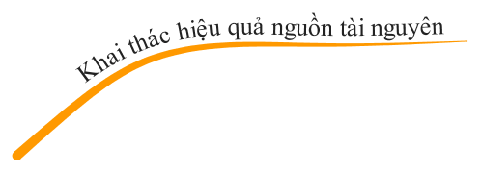
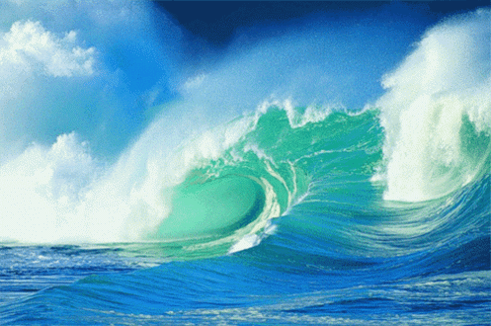
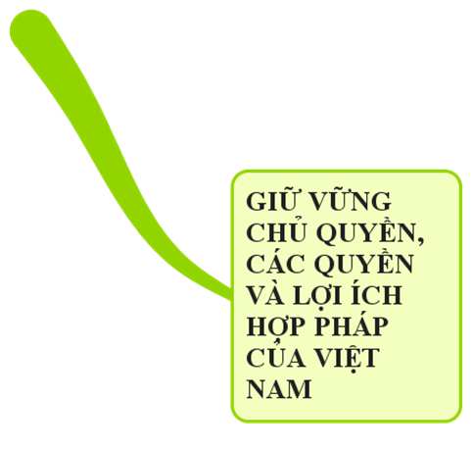
BÀI 22: PHÁT TRIỂN TỔNG HỢP KINH TẾ VÀ BẢO VỆ TÀI NGUYÊN MÔI TRƯỜNG BIỂN ĐẢO (Tiết 2)
b) Ý nghĩa của việc phát triển tổng hợp kinh tế biển, đảo

Slide 15
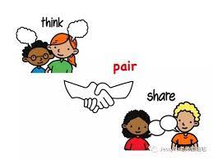
BÀI 22: PHÁT TRIỂN TỔNG HỢP KINH TẾ VÀ BẢO VỆ TÀI NGUYÊN MÔI TRƯỜNG BIỂN ĐẢO (Tiết 2)
3. Khai thác tài nguyên và bảo vệ môi trường biển, đảo
Think : HS có 1 phút suy nghĩ
Pair: HS có 2 phút trình bày với bạn bên cạnh
Share : HS có 2 phút để thống nhất ý kiến trong nhóm sau đó trình bày trước lớp.

Slide 16
BÀI 22: PHÁT TRIỂN TỔNG HỢP KINNH TẾ VÀ BẢO VỆ TÀI NGUYÊN MÔI TRƯỜNG BIỂN ĐẢO (Tiết 2)
3. Khai thác tài nguyên và bảo vệ môi trường biển, đảo
Hãy phân tích vấn đề khai thác tài nguyên và bảo vệ môi trường biển, đảo nước ta theo các nội dung sau:
+ Hiện trạng khai thác môi trường biển đảo
+ Biện pháp khai thác môi trường biển đảo hiệu quả

Slide 17
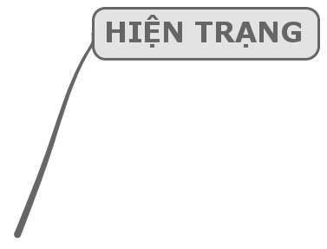
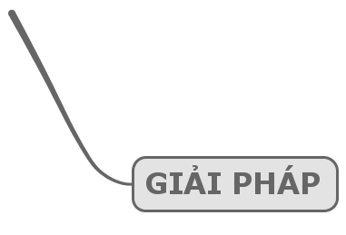
BÀI 22: PHÁT TRIỂN TỔNG HỢP KINNH TẾ VÀ BẢO VỆ TÀI NGUYÊN MÔI TRƯỜNG BIỂN ĐẢO (Tiết 2)

Slide 18
BÀI 22: PHÁT TRIỂN TỔNG HỢP KINH TẾ VÀ BẢO VỆ TÀI NGUYÊN MÔI TRƯỜNG BIỂN ĐẢO (Tiết 2)
4. Giữ vững chủ quyền, các quyền và lợi ích hợp pháp của Việt Nam ở Biển Đông
Nhiệm vụ 1: Dựa vào thông tin mục 4 và kiến thức đã học, hãy phân tích vấn đề giữ vững chủ quyền, các quyền và lợi ích hợp pháp của Việt Nam ở Biển Đông bằng cách lấy các ví dụ cụ thể.
Notes:
GV yêu cầu HS làm việc cá nhân chuẩn bị ở nhà (HS có thể chuẩn bị 1 số nội dung hoặc GV giao nhiệm vụ theo nhóm mỗi nhóm 2-3 nội dung) , thực hiện nhiệm vụ sau:

Slide 19
BÀI 22: PHÁT TRIỂN TỔNG HỢP KINH TẾ VÀ BẢO VỆ TÀI NGUYÊN MÔI TRƯỜNG BIỂN ĐẢO (Tiết 2)
4. Giữ vững chủ quyền, các quyền và lợi ích hợp pháp của Việt Nam ở Biển Đông
Nhiệm vụ 2: GV cho HS nghiên cứu và lắp ghép phiếu học tập ( gồm 9 mảnh ghép) để có thông tin đúng.

Slide 20
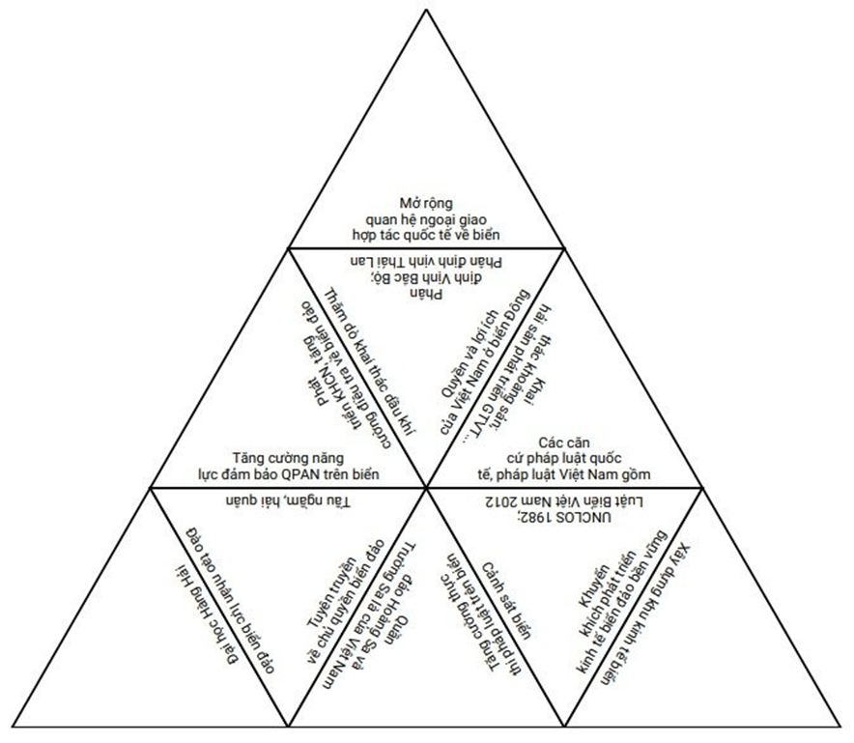
BÀI 22: PHÁT TRIỂN TỔNG HỢP KINH TẾ VÀ BẢO VỆ TÀI NGUYÊN MÔI TRƯỜNG BIỂN ĐẢO (Tiết 2)
Notes:
GV cắt hình thành 9 mảnh ghép hình tam giác và cho HS ghép lại để có thông tin đúng.

Slide 21
BÀI 22: PHÁT TRIỂN TỔNG HỢP KINH TẾ VÀ BẢO VỆ TÀI NGUYÊN MÔI TRƯỜNG BIỂN ĐẢO (Tiết 2)
Để giữ vững chủ quyền, các quyền và lợi ích hợp pháp của Việt Nam ở Biển Đông cần:
- Dựa trên các căn cứ pháp luật quốc tế, pháp luật của Việt Nam.

Slide 22
BÀI 22: PHÁT TRIỂN TỔNG HỢP KINH TẾ VÀ BẢO VỆ TÀI NGUYÊN MÔI TRƯỜNG BIỂN ĐẢO (Tiết 2)
Để giữ vững chủ quyền, các quyền và lợi ích hợp pháp của Việt Nam ở Biển Đông cần:
- Tích cực tuyên truyền, nâng cao nhận thức toàn dân về giữ vững chủ quyền, các quyền và lợi ích hợp pháp của Việt Nam ở Biển Đông.

Slide 23
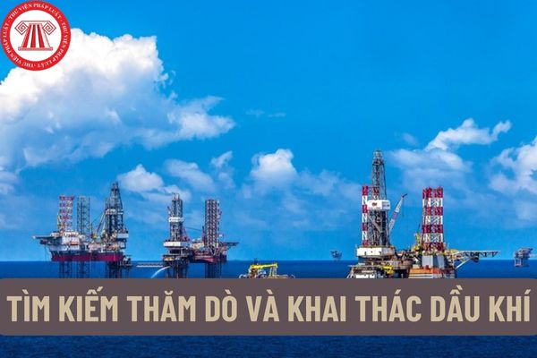
BÀI 22: PHÁT TRIỂN TỔNG HỢP KINNH TẾ VÀ BẢO VỆ TÀI NGUYÊN MÔI TRƯỜNG BIỂN ĐẢO (Tiết 2)
Để giữ vững chủ quyền, các quyền và lợi ích hợp pháp của Việt Nam ở Biển Đông cần:
- Phát triển khoa học công nghệ và tăng cường điều tra cơ bản về biển, đảo.

Slide 24
BÀI 22: PHÁT TRIỂN TỔNG HỢP KINH TẾ VÀ BẢO VỆ TÀI NGUYÊN MÔI TRƯỜNG BIỂN ĐẢO (Tiết 2)
Để giữ vững chủ quyền, các quyền và lợi ích hợp pháp của Việt Nam ở Biển Đông cần:
- Đẩy mạnh giáo dục, đào tạo và phát triển nguồn nhân lực biển.

Slide 25
BÀI 22: PHÁT TRIỂN TỔNG HỢP KINH TẾ VÀ BẢO VỆ TÀI NGUYÊN MÔI TRƯỜNG BIỂN ĐẢO (Tiết 2)
Để giữ vững chủ quyền, các quyền và lợi ích hợp pháp của Việt Nam ở Biển Đông cần:
- Tăng cường năng lực bảo đảm quốc phòng, an ninh và thực thi pháp luật trên biển.

Slide 26
BÀI 22: PHÁT TRIỂN TỔNG HỢP KINNH TẾ VÀ BẢO VỆ TÀI NGUYÊN MÔI TRƯỜNG BIỂN ĐẢO (Tiết 2)
Để giữ vững chủ quyền, các quyền và lợi ích hợp pháp của Việt Nam ở Biển Đông cần:
- Tăng cường và mở rộng quan hệ ngoại giao, hợp tác quốc tế về biển.

Slide 27
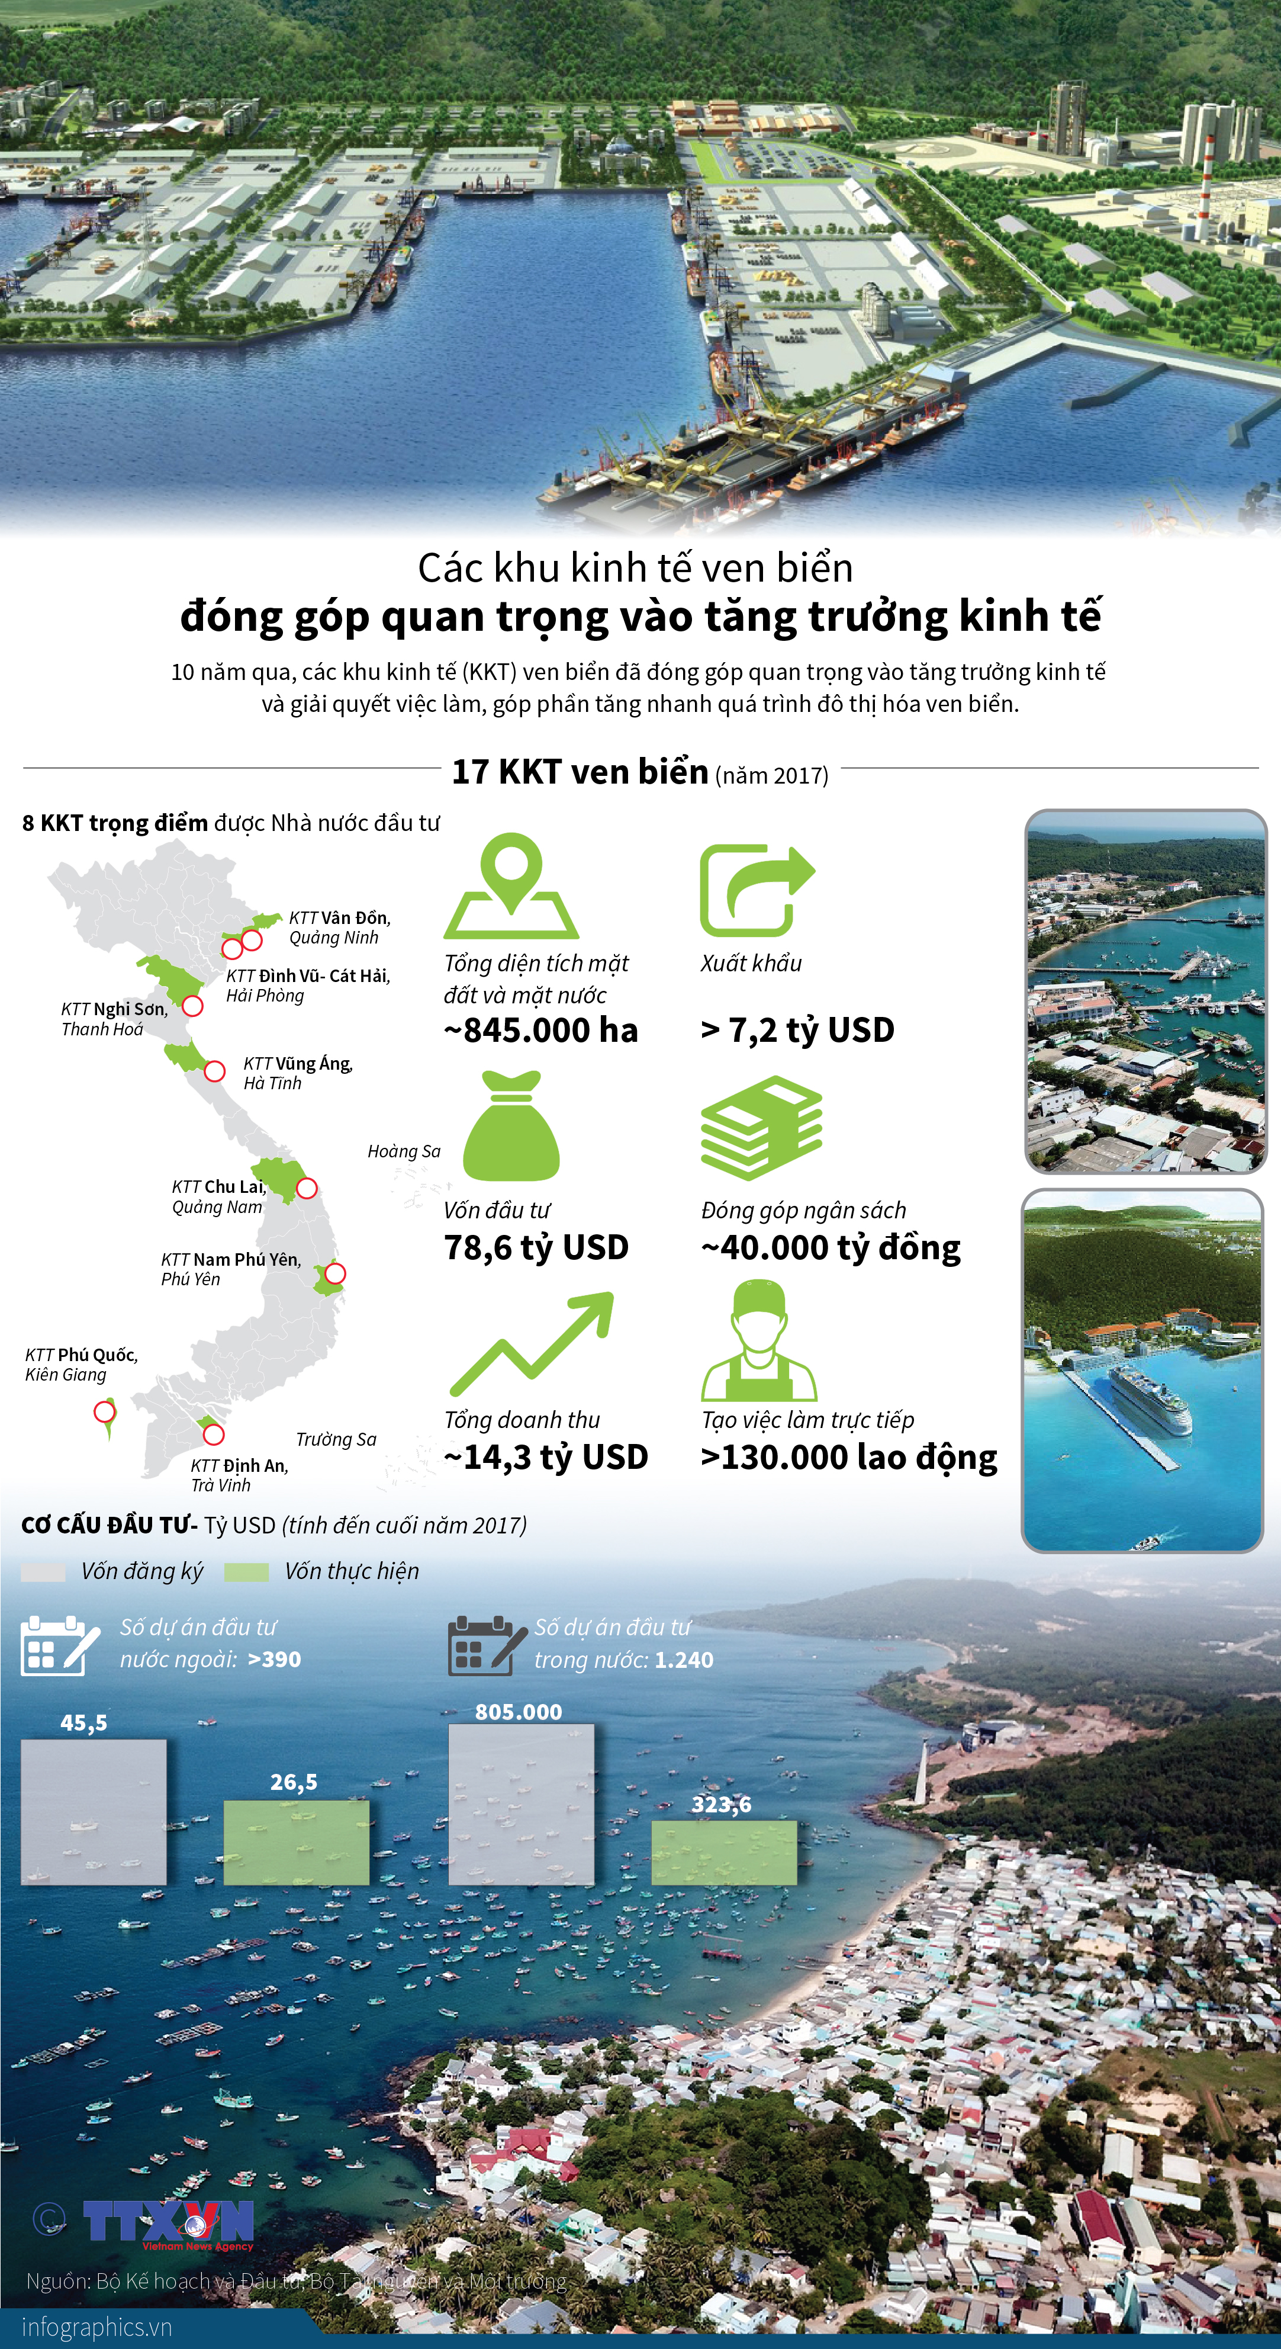
BÀI 22: PHÁT TRIỂN TỔNG HỢP KINNH TẾ VÀ BẢO VỆ TÀI NGUYÊN MÔI TRƯỜNG BIỂN ĐẢO (Tiết 2)
Để giữ vững chủ quyền, các quyền và lợi ích hợp pháp của Việt Nam ở Biển Đông cần:
- Huy động nguồn lực, khuyến khích các thành phần kinh tế đầu tư cho phát triển bền vững kinh tế biển, đảo.

Slide 28
HOẠT ĐỘNG
LUYỆN TẬP

Slide 29
BÀI 22: PHÁT TRIỂN TỔNG HỢP KINH TẾ VÀ BẢO VỆ TÀI NGUYÊN MÔI TRƯỜNG BIỂN ĐẢO (Tiết 2)
Có một ô chữ bí ẩn cần các bạn đi tìm các từ khoá.
Các từ đó có thể theo hang ngang, cột dọc hoặc đường chéo.
Ai tìm được đúng và nhanh nhất sẽ được 10 đ.
Thời gian : 5 phút.

Slide 30
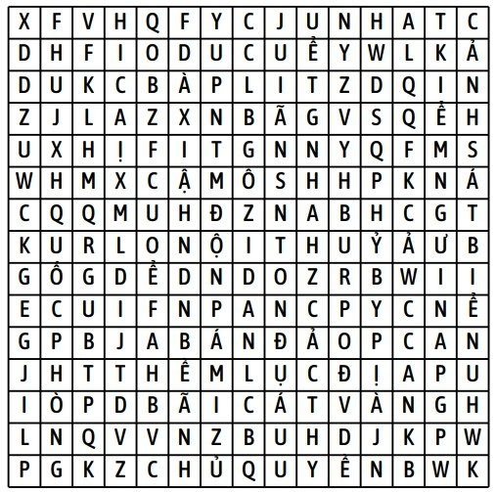
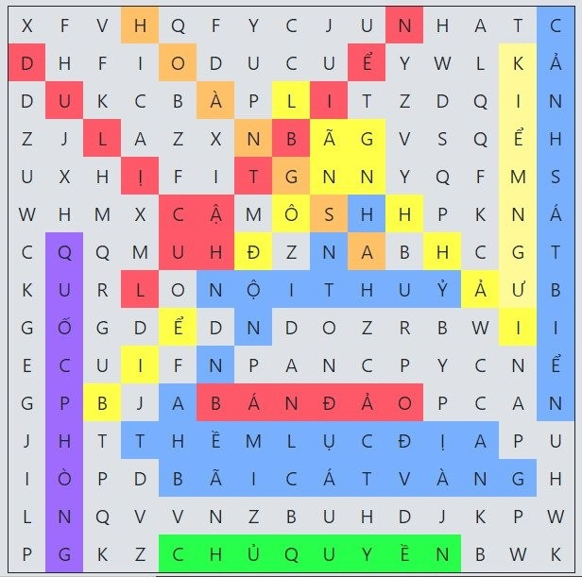
BÀI 22: PHÁT TRIỂN TỔNG HỢP KINH TẾ VÀ BẢO VỆ TÀI NGUYÊN MÔI TRƯỜNG BIỂN ĐẢO (Tiết 2)

Slide 31
HOẠT ĐỘNG
VẬN DỤNG
Notes:
Gợi ý: Đưa ra bài toán thực tế có kèm hướng dẫn ban đầu đối với bài toán để học sinh về nhà tư duy tiếp hoặc giải quyết tại lớp nếu có thời gian.

Slide 32
BÀI 22: PHÁT TRIỂN TỔNG HỢP KINH TẾ VÀ BẢO VỆ TÀI NGUYÊN MÔI TRƯỜNG BIỂN ĐẢO (Tiết 2)
1. HS tìm hiểu về
“LUẬT BIỂN VIỆT NAM 2012”
và giới thiệu trước lớp
Notes:
Ngày 21/6/2012 Quốc hội Việt Nam thông qua Luật Biển Việt Nam. Ngày 1/1/2013 Bộ Luật quan trọng đó bắt đầu có hiệu lực. Luật Biển Việt Nam gồm 7 chương, 55 điều.

Slide 33
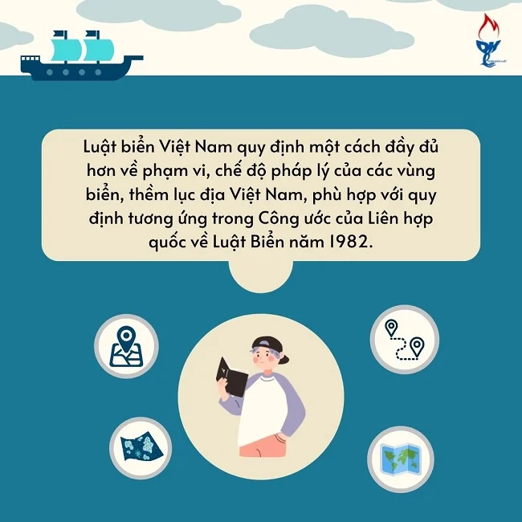
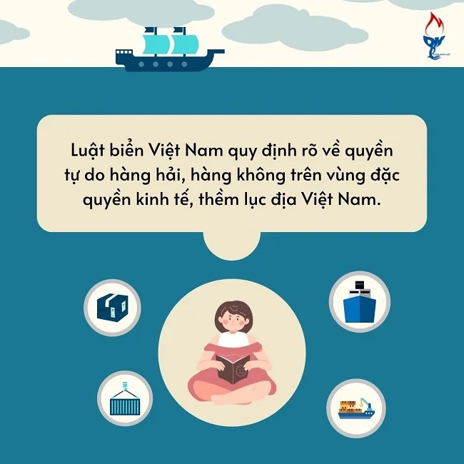
BÀI 22: PHÁT TRIỂN TỔNG HỢP KINH TẾ VÀ BẢO VỆ TÀI NGUYÊN MÔI TRƯỜNG BIỂN ĐẢO (Tiết 2)

Slide 34
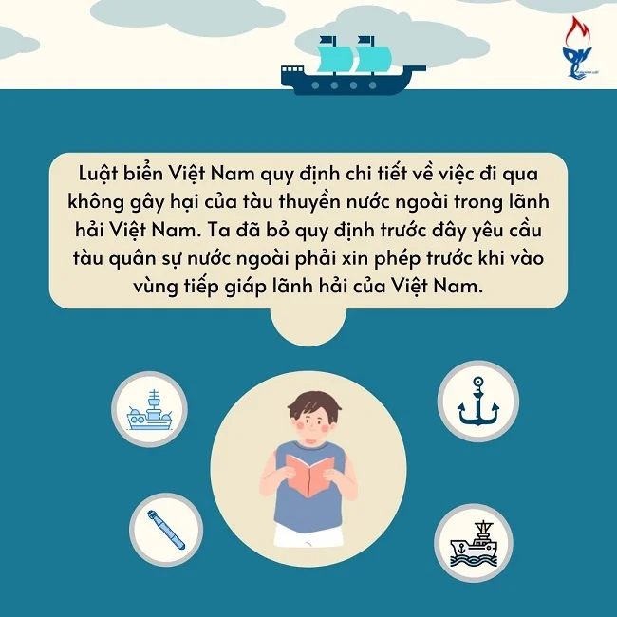
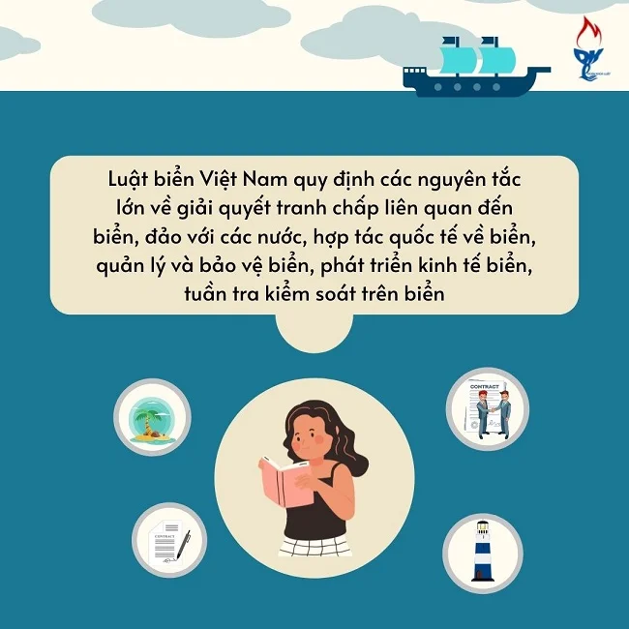
BÀI 22: PHÁT TRIỂN TỔNG HỢP KINH TẾ VÀ BẢO VỆ TÀI NGUYÊN MÔI TRƯỜNG BIỂN ĐẢO (Tiết 2)

Slide 35
BÀI 22: PHÁT TRIỂN TỔNG HỢP KINH TẾ VÀ BẢO VỆ TÀI NGUYÊN MÔI TRƯỜNG BIỂN ĐẢO (Tiết 2)
2. HS vẽ một bức tranh tuyên truyền về
chủ quyền biển đảo
Notes:
Ngày 21/6/2012 Quốc hội Việt Nam thông qua Luật Biển Việt Nam. Ngày 1/1/2013 Bộ Luật quan trọng đó bắt đầu có hiệu lực. Luật Biển Việt Nam gồm 7 chương, 55 điều.

Slide 36
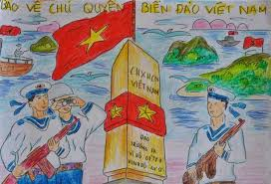
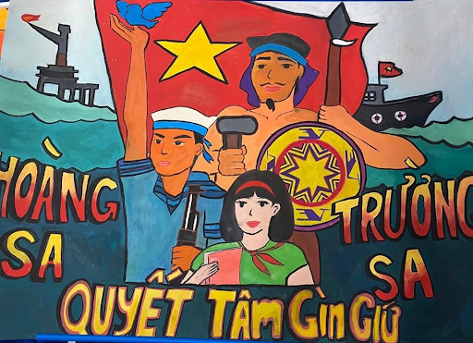

Slide 37
HƯỚNG DẪN HỌC Ở NHÀ
HS nắm các kiến thức đã học, trả lời câu hỏi cuối bài.
Nghiên cứu nội dung chủ đề chung 3 theo các gợi ý sau
+Tìm hiểu các bằng chứng lịch sử khẳng định chủ quyền biển đảo của nước ta (cả trong và ngoài nước)
+ Các cơ sở pháp lí để bảo vệ chủ quyền biển đảo.

Slide 38
THE END

